Slide 1

Anteproyecto de Presupuesto 2020

Slide 2

PRESUPUESTO SDM
 | 2019 | 2020
PLAN PLURIANUAL | 399.996.000 | 352.568.000
INVERSIÓN DE LA VIGENCIA (fuentes tradicionales) | 335.908.367 | 299.012.369
PASIVOS | 90.752.384 | 104.086.852
GASTOS SDM | 426.660.751 | 403.099.221
CONVENIO SED - AL COLEGIO EN BICI | 5.018.131 | 6.209.958
CONVENIO SED – CIEMPIÉS | 0 | 1.480.914
CONVENIO UMV – ESTACIONAMIENTO EN VÍA | 0 | 52.747.000
GASTOS TOTALES | 431.678.882 | 463.537.093
11%
6%
7%
Cifras en miles de pesos

Slide 3
PRESUPUESTO 2019 VS 2020
PROYECTO DE INVERSIÓN |  | PRESUPUESTO 2019 | PRESUPUESTO 2020 | VARIACIÓN %
965 | Movilidad Transparente y Contra la Corrupción | 169.258 | 176.400 | 4%
6094 | Fortalecimiento Institucional | 12.215.887 | 8.745.657 | -28%
967 | Tecnologías de Información y Comunicaciones para lograr una movilidad sostenible en Bogotá | 14.617.736 | 13.454.075 | -8%
SUB. GESTIÓN CORPORATIVA |  | 27.002.881 | 22.376.132 | -17%
7544 | Fortalecimiento de la gestión jurídica de la Secretaría Distrital de Movilidad | 15.804.311 | 19.292.250 | 22%
SUB. GESTIÓN JURIDICA |  | 15.804.311 | 19.292.250 | 22%
UNIDAD EJECUTORA 01 |  | 42.807.192 | 41.668.382 | -3%
339 | Implementación del Plan Maestro de Movilidad para Bogotá | 22.007.055 | 73.744.570 | 235%
1004 | Implementación del Plan Distrital de Seguridad Vial | 14.023.511 | 15.582.187 | 11%
1183 | Articulación regional y planeación integral del transporte | 1.835.624 | 1.511.793 | -18%
585 | Sistema Distrital de Información para la Movilidad | 3.043.801 | 3.693.309 | 21%
SUB. POLÍTICA DE MOVILIDAD |  | 40.909.990 | 94.531.859 | 131%
6219 | Apoyo Institucional en convenio con la Policía Nacional | 21.523.534 | 33.442.844 | 55%
1032 | Gestión y control de Tránsito y Transporte | 278.232.676 | 245.998.433 | -12%
SUB. GESTIÓN DE LA MOVILIDAD |  | 299.756.210 | 279.441.277 | -7%
7545 | Fortalecimiento de la gestión de investigaciones administrativas de Tránsito y Transporte | 26.922.012 | 20.979.140 | -22%
1044 | Servicios para la movilidad eficientes e incluyentes | 21.283.479 | 26.916.435 | 26%
SUB. DE SERVICIOS A LA CIUDADANÍA |  | 48.205.491 | 47.895.575 | -1%
UNIDAD EJECUTORA 02 |  | 388.871.690 | 421.868.711 | 8%
TOTAL SDM |  | 431.678.882 | 463.537.093 | 7%

Slide 4
PROYECCIÓN DE INGRESOS SDM
FUENTES TRADICIONALES Y EFECTIVAS – VALORES EN MILLONES DE PESOS
PROYECCIÓN DE INGRESOS |  | RECAUDO 2018 | INGRESO ESPERADO 2019 | INGRESO ESPERADO 2020 | VARIACIÓN
 |  |  |  |  | 2019-2020
CONCESIONES | Ingresos por Trámites | $ 54.219 | $ 54.394 | $ 56.026 | 3,00%
 | Patios y Grúas | $ 5.672 | $ 5.560 | $ 5.810 | 4,49%
 | Recaudo por tarifa parqueo en Vía - fuente condicionada a recaudo observado** |  | $ 0 | $ 6.815 | 100,00%
 | SUBTOTAL | $ 59.890 | $ 59.954 | $ 68.651 | 14,51%
MULTAS DE TRÁNSITO |  | $ 184.134 | $ 217.791 | $ 239.307 | 9,88%
SEMAFORIZACIÓN |  | $ 87.180 | $ 101.393 | $ 108.837 | 7,34%
SUBASTAS DE ACTIVOS |  | $ 138 | $ 37 | $ 0 | -100,00%
TOTAL FUENTE TRADICIONAL |  | $ 331.342 | $ 379.175 | $ 416.795 | 9,92%
Aporte Contractual Parqueo en vía - Concesión * |  | 0 | $ 0 | $ 56.520 | 100,00%
TOTAL FUENTES CONSIDERADAS EFECTIVAS |  | $ 331.342 | $ 379.175 | $ 473.315 | 24,83%
* Se considera fuente efectiva el aporte del contratista de la concesión de parqueo en vía, en el momento de adjudicarse el contrato la obligación del aporte es contractual y su destino es el mantenimiento de la malla vial. ** Recaudo por tarifa proyecto parqueo en vía con destino a gastos de funcionamiento de la SDM y mantenimiento malla vial.
FUENTES TRADICIONALES
21.836
239.307
108.837
369.980

Slide 5
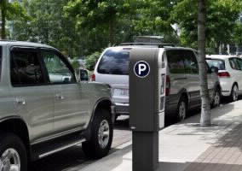
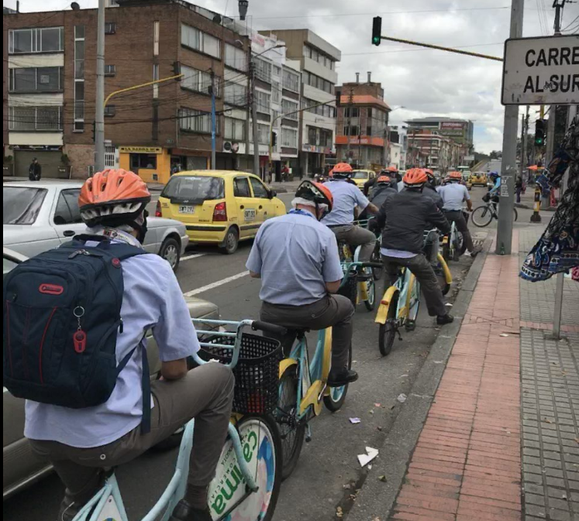
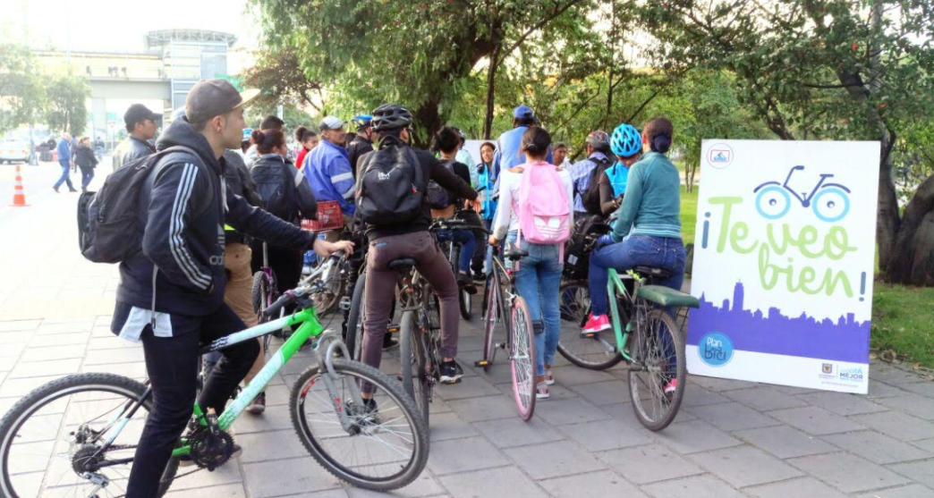
Proyecto de inversión 339
“IMPLEMENTACIÓN DEL PLAN MAESTRO DE MOVILIDAD PARA BOGOTÁ”
$73.744.570
($20.997.570.000 + $52.747.000.000)
Convenio UMV
235%
PRESUPUESTO ASIGNADO 2019 |  | CDP´S | % DE EJEC. CDP | COMPROMISOS - RP | % DE EJEC. RP | GIROS | % GIRO RP | % GIRO APROP.
TOTAL | 22.007.055 | 21.010.707 | 95,47% | 12.946.381 | 58,83% | 5.371.223 | 41,49% | 24,41%
INVERSION | 17.283.544 | 17.253.530 | 99,83% | 9.199.538 | 53,23% | 1.624.380 | 17,66% | 9,40%
PASIVOS | 4.723.510 | 3.757.176 | 79,54% | 3.746.843 | 79,32% | 3.746.843 | 100% | 79,32%
CIFRAS EN MILES DE PESOS

Slide 6
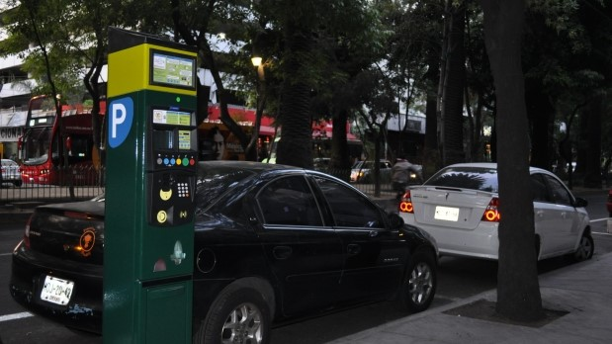
META PRODUCTO - PROGRAMA 18 “Mejor Movilidad para Todos” | PROGRAMADO CUATRIENIO | EJECUTADO CUATRIENIO
Diseñar y poner en marcha el 100% de la política de estacionamientos | 100% | 74,69%
MANUAL DE INTERCAMBIO MODAL
$800.000.000
MECANISMO ACTUALIZACIÓN ENCUESTA DE MOVILIDAD
$900.000.000
ACTUALIZACIÓN MANUAL PARA EL DISEÑO DE TTO Y TTE $1.200.000.000
CONTRATOS PROFESIONALES $2.751.134.000
CONVENIO CON LA UAERMV $52.747.000.000
MATERIAL $450.000.000
LOGÍSTICA $360.000.000
PLAN DE MEDIOS $500.000.000
TRANSPORTE PARA INFRAESTRUCTURA
$272.546.000
TOMA DE INFORMACIÓN $2.500.000.000
ENCUESTA DE PERCEPCIÓN DEL RIESGO VIAL
$800.000.000
PASIVOS EXIGIBLES
$892.004.000

Slide 7
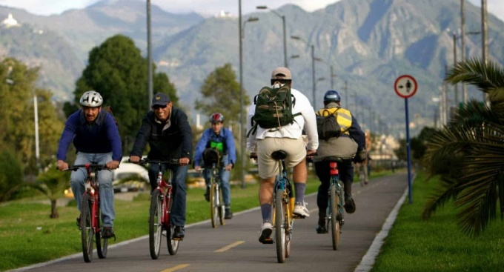
META PRODUCTO - PROGRAMA 18 “Mejor Movilidad para Todos” | PROGRAMADO CUATRIENIO | EJECUTADO CUATRIENIO | % CUATRIENIO
Diseñar e implementar en un 100% una estrategia -uso de la bicicleta a nivel local y distrital | 100% | 89,64% | 89,64%
PROMOCIÓN DEL USO DE LA BICICLETA
$1.186.273.000
PROMOCIÓN PEATONES
$320.000.000
CONVENIO SEC. CULTURA
$300.000.000
DEFINICIÓN INTERVENCIONES PEATONALES INTEGRALES
$600.000.000
FACTORES DE RIESGO SINIESTROS EN BICI
$400.000.000
CONTRATISTAS BICI
$1.061.304.000

Slide 8
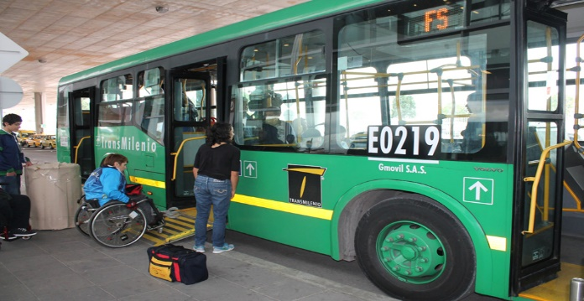
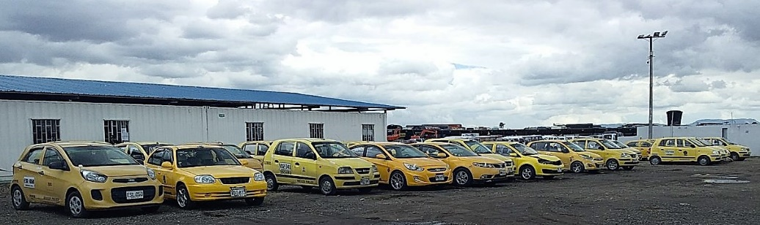
META PRODUCTO - PROGRAMA 18 “Mejor Movilidad para Todos” | PROGRAMADO CUATRIENIO | EJECUTADO CUATRIENIO | % CUATRIENIO
Aumentar en 5% el número total de viajes en Transporte Público (LB=43%) | 48% | 47,25% | 98,44%
ESTRUCTURACIÓN DEL SISTEMA DE COMPENSACIÓN PARA LA INTEROPERABILIDAD TARIFARIA
$900.000.000
ESTRUCTURACIÓN DE LA OPERABILIDAD, SEGUIMIENTO Y EVALUACIÓN DEL FONDO DE ESTABILIZACIÓN TARIFARIO - FET $500.000.000
ESTUDIO PARA LA DEFINICIÓN DE LA CAPACIDAD TRANSPORTADORA DE TAXIS
$800.000.000
PERSONAL DE APOYO $1.963.036.000
MATERIAL $350.000.000
LOGÍSTICA $350.000.000
PLAN DE MEDIOS $750.000.000
TRANSPORTE $91.273.000

Slide 9
Proyecto de inversión 1183
“ARTICULACIÓN REGIONAL Y PLANEACIÓN INTEGRAL DEL TRANSPORTE”
$1.511.793.000
18%
PRESUPUESTO ASIGNADO 2019 |  | CDP´S | % DE EJEC. CDP | COMPROMISOS - RP | % DE EJEC. RP | GIROS | % GIRO RP | % GIRO APROP.
TOTAL | 1.835.624 | 1.774.002 | 96,64% | 380.534 | 20,73% | 123.282 | 32,40% | 6,72%
INVERSION | 1.758.562 | 1.725.523 | 98,12% | 380.534 | 21,64% | 123.282 | 32,40% | 7,01%
PASIVOS | 77.062 | 48.478 | 62,91% |  | 0,00% |  |  | 0,00%
CIFRAS EN MILES DE PESOS

Slide 10
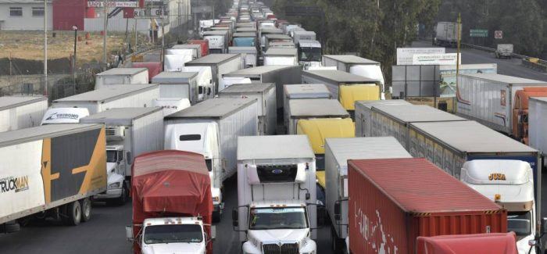
META PRODUCTO – PROGRAMA 29 “Articulación regional y planeación integral del transporte” | PROGRAMADO CUATRIENIO | EJECUTADO CUATRIENIO | % CUATRIENIO
Diseñar y poner en marcha el plan de logística urbana y regional | 1 | 0,7 | 70%
Adopción de la red de transporte masivo regional | 1 | 0 | 0%
ESTRUCTURACIÓN DISEÑOS E IMPLEMENTACIÓN DE LOS PLANES DE MANEJO DE MERCANCIAS
$500.000.000
CONTRATOS PROFESIONALES
$379.530.000
MATERIAL $50.000.000
LOGÍSTICA $50.000.000
PLAN DE MEDIOS $100.000.000
TRANSPORTE $91.273.000
PASIVOS EXIGIBLES - Regulación de circulación de vehículos de transporte de carga
$340.990.000

Slide 11
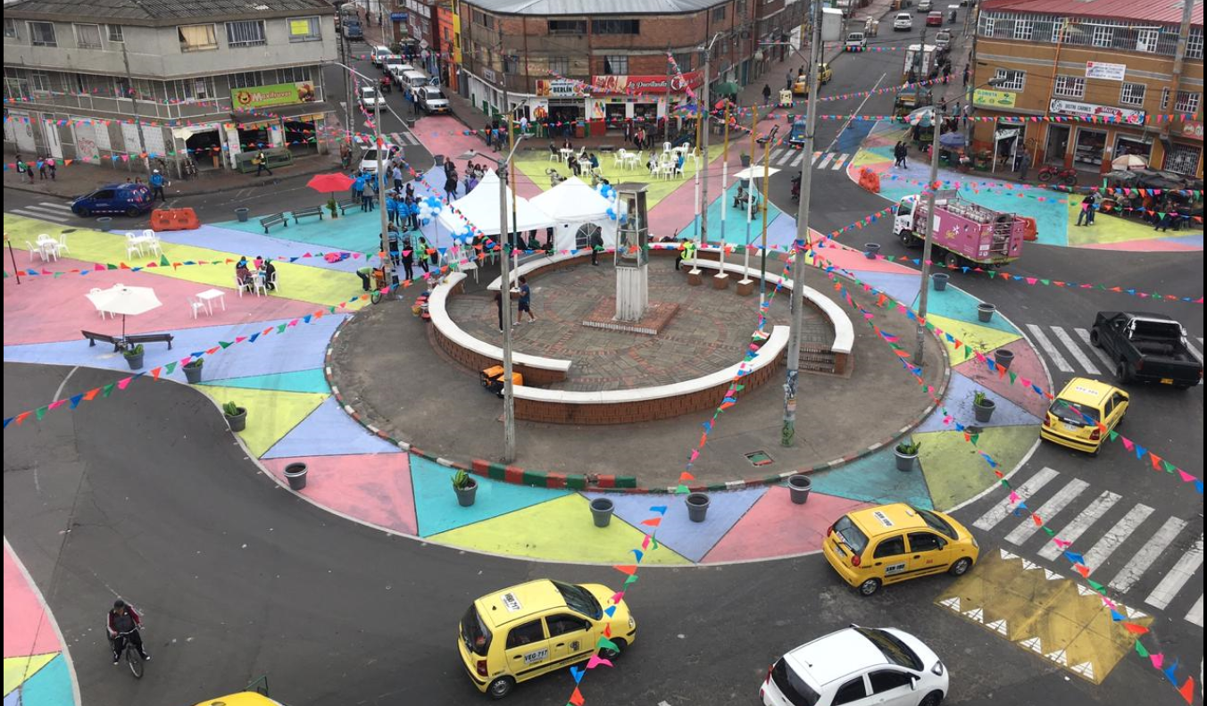


Proyecto de inversión 1004
“IMPLEMENTACIÓN DEL PLAN DISTRITAL DE SEGURIDAD VIAL”
$15.582.187.000
11%
PRESUPUESTO ASIGNADO 2019 |  | CDP´S | % DE EJEC. CDP | COMPROMISOS - RP | % DE EJEC. RP | GIROS | % GIRO RP | % GIRO APROP.
TOTAL | 14.023.511 | 13.905.750 | 99,16% | 10.013.068 | 71,40% | 3.262.887 | 32,59% | 23,27%
INVERSION | 13.921.545 | 13.803.785 | 99,15% | 9.911.102 | 71,19% | 3.162.887 | 31,91% | 22,72%
PASIVOS | 101.966 | 101.966 | 100,00% | 101.966 | 100,00% | 100.000 | 98,07% | 98,07%

Slide 12

META PRODUCTO - PROGRAMA 18 “Mejor Movilidad para Todos” | PROGRAMADO CUATRIENIO | EJECUTADO CUATRIENIO | % CUATRIENIO
Actualización del Plan Distrital de Seguridad Vial | 1 | 1 | 100%
Implementación del Plan de Seguridad vial para motocicletas que incluya el componente de cultura Ciudadana | 1 | 0,85 | 85%
REALIZAR CAPACITACIONES TEORICO-PRACTICAS EN SEGURIDAD VIAL Y EN ECOCONDUCCIÓN A GRUPOS DE MOTOCICLISTAS Y A OPERADORES DEL SITP Y ACTIVIDADES DE CONCIENTIZACIÓN A PEATONES, CICLISTAS, MOTOCICLISTAS Y CONDUCTORES. $3.000.000.000
MATERIAL $1.000.000.000
LOGÍSTICA $1.000.000.000
TRANSPORTE $159.012.000
PASIVOS EXIGIBLES $235.024.000
PERSONAL
$1.690.007.000

Slide 13


META PRODUCTO - PROGRAMA 18 “Mejor Movilidad para Todos” | PROGRAMADO CUATRIENIO | EJECUTADO CUATRIENIO | % CUATRIENIO
52 estrategias integrales de seguridad vial que incluyan Cultura Ciudadana implementadas | 52 | 52 | 100%
DISEÑO E IMPLEMENTACIÓN DE ESTRATEGIAS DE CULTURA CIUDADANA ENCAMINADA A LA PREVENCIÓN DE LA SINIESTRALIDAD VIAL. $1.200.000.000
CONTRATISTAS CULTURA CIUDADANA
$2.298.144.000
PLAN DE MEDIOS CULTURA CIUDADANA
$5.000.000.000

Slide 14
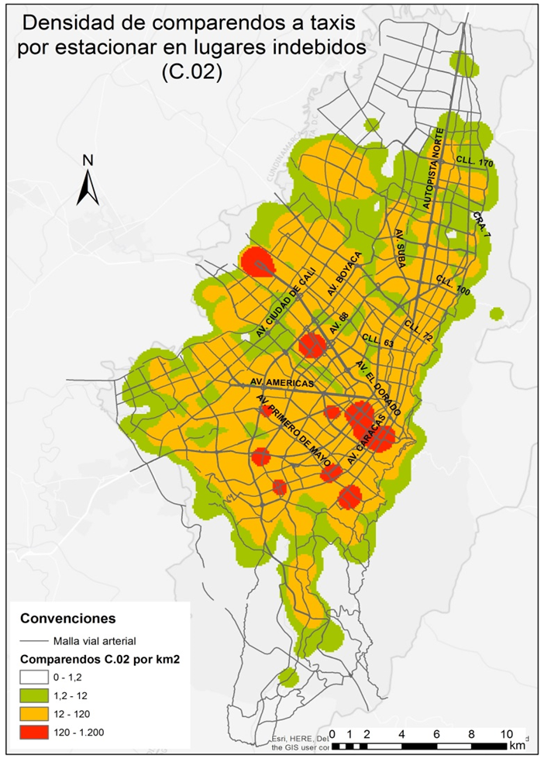
Proyecto de inversión 967
“TECNOLOGÍAS DE INFORMACIÓN Y COMUNICACIONES PARA LOGRAR UNA MOVILIDAD SOSTENIBLE EN BOGOTÁ”
$13.454.075.000
8%
PRESUPUESTO ASIGNADO 2019 |  | CDP´S | % DE EJEC. CDP | COMPROMISOS - RP | % DE EJEC. RP | GIROS | % GIRO RP | % GIRO APROP.
TOTAL | 14.617.736 | 13.709.503 | 93,79% | 3.573.746 | 24,45% | 1.213.573 | 33,96% | 8,30%
INVERSION | 14.541.568 | 13.633.335 | 93,75% | 3.573.746 | 24,58% | 1.213.573 | 33,96% | 8,35%
PASIVOS | 76.168 | 76.168 | 100,00% |  | 0,00% |  |  | 0,00%

Slide 15

META PRODUCTO – PROGRAMA 44 “Gobierno y ciudadanía digital” | PROGRAMADO CUATRIENIO | EJECUTADO CUATRIENIO | % CUATRIENIO
Fortalecer y modernizar en un 80% el recurso tecnológico y de sistemas de información de entidades del sector Movilidad | 80% | 62,46% | 78,08%
ADQUISICIÓN DE EQUIPOS TECNOLÓGICOS, REDES Y LICENCIAS
$2.673.000.000
INGENIEROS DE APOYO A LAS TICs
$853.200.000
FÁBRICA DE SOFTWARE $600.000.000
MANTENIMIENTO Y MESA DE SERVICIOS
$6.071.200.000
SOPORTE Y ACTUALIZACIÓN DE SOFTWARE COMERCIAL
$1.609.675.000
SOPORTE Y MANTENIMIENTO DE INFRAESTRUCTURA PARA SIMUR (nube y seguridad informática) $1.647.000.000

Slide 16
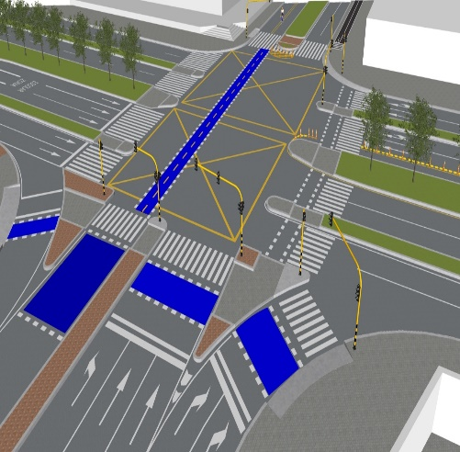
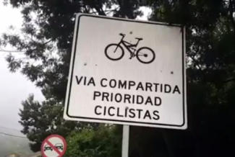
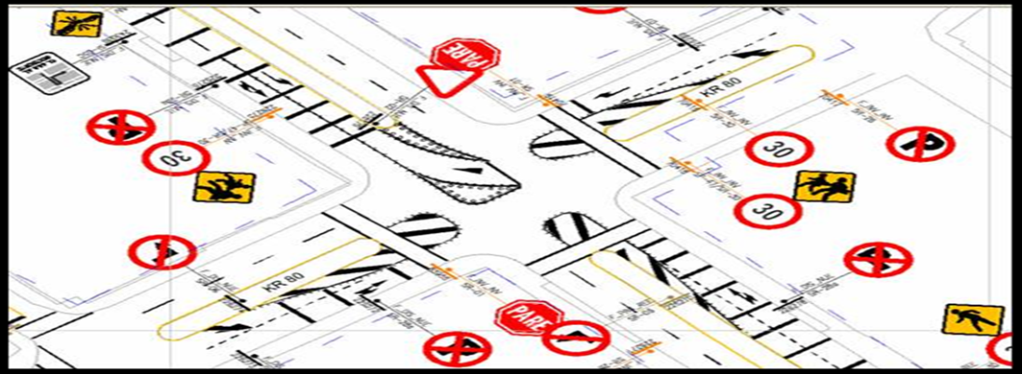
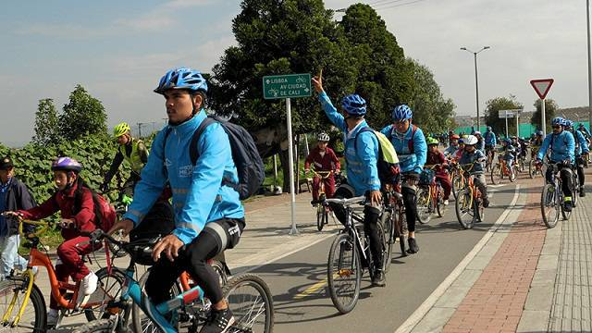
Proyecto de inversión 1032
“GESTIÓN Y CONTROL AL TRÁNSITO Y TRANSPORTE”
$ 245.998.433.000
($238.307.561.000 + $ 6.209.958.000 + $1.480.914.000 )
AL COLEGIO EN BICI CIEMPIÉS
12%
PRESUPUESTO ASIGNADO 2019 |  | CDP´S | % DE EJEC. CDP | COMPROMISOS - RP | % DE EJEC. RP | GIROS | % GIRO RP | % GIRO APROP.
TOTAL | 278.232.676 | 224.728.838 | 80,77% | 173.009.086 | 62,18% | 60.794.399 | 35,14% | 21,85%
INVERSION | 201.452.557 | 187.383.822 | 93,02% | 136.557.831 | 67,79% | 24.343.143 | 17,83% | 12,08%
PASIVOS | 76.780.119 | 37.345.016 | 48,64% | 36.451.255 | 47,47% | 36.451.255 | 100,00% | 47,47%

Slide 17
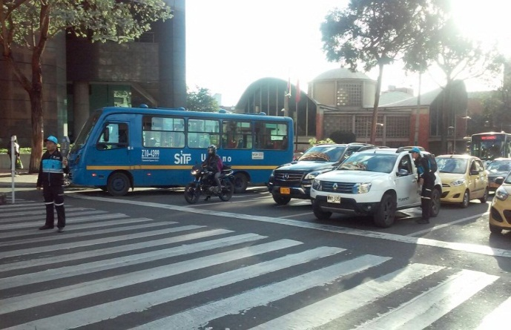
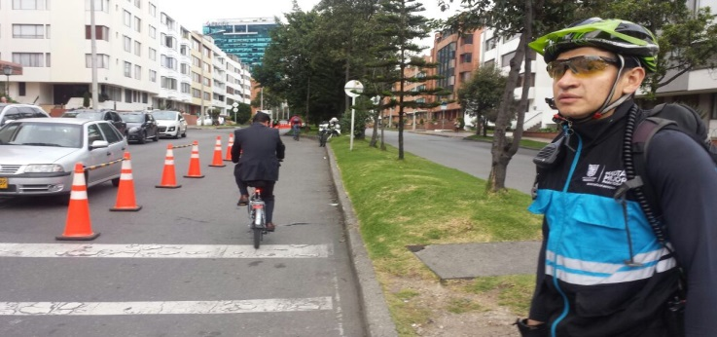
GRUPO OPERATIVO EN VÍA
Logística (ARL, combustible, mantenimiento parque, imagen institucional) $1.173.900.000
Guías y coordinadores $4.550.910.000
Renovación motocicletas $234.000.000
META PRODUCTO - PROGRAMA 18 “Mejor Movilidad para Todos” | PROGRAMADO CUATRIENIO | EJECUTADO CUATRIENIO | % CUATRIENIO
52 estrategias integrales de seguridad vial que incluyan Cultura Ciudadana implementadas | 52 | 52 | 100%
Nueva Regulación Semafórica

Slide 18
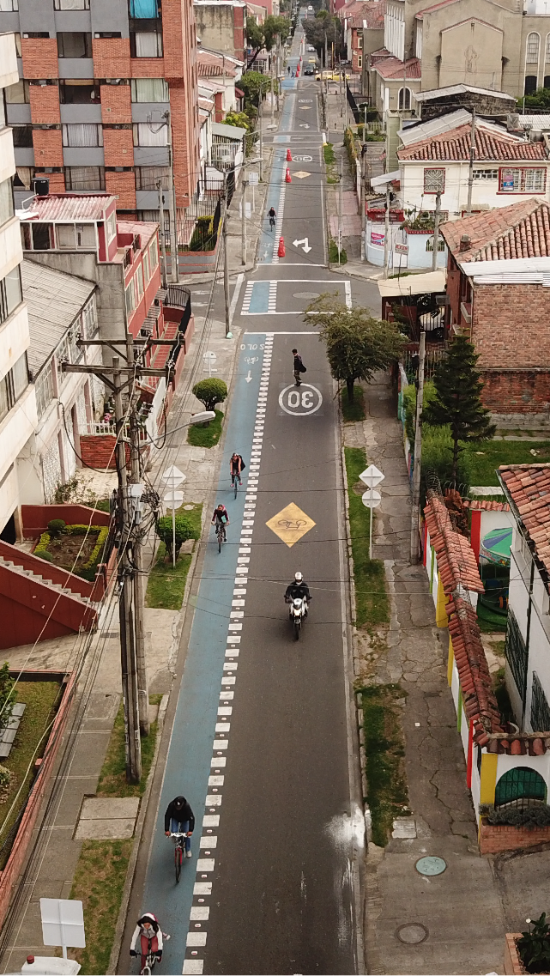
META PRODUCTO - PROGRAMA 18 “Mejor Movilidad para Todos” | PROGRAMADO CUATRIENIO | EJECUTADO CUATRIENIO | % CUATRIENIO
Señalizar verticalmente el total de malla vial construida y conservada | 35.000 | 23.265 | 66,47%
Demarcar el total de malla vial construida y conservada | 2.600 | 1.507,08 | 57,96%
SEÑALIZACIÓN
Actividades inherentes al proceso de señalización integral (vertical y horizontal) en las (5) cinco zonas
Mantenimiento rutinario IDIPRON
Mantenimiento de señales elevadas
Suministro e instalación de barreras y dispositivos de canalización
Mantenimiento de paneles de señalización
Fabricación, suministro e instalación de señales informativas elevadas
$36.600.000.000
Nueva Regulación Semafórica

Slide 19
SISTEMA INTELIGENTE DE TRÁNSITO - SIT
META PRODUCTO - PROGRAMA 18 “Mejor Movilidad para Todos” | PROGRAMADO CUATRIENIO | EJECUTADO CUATRIENIO | % CUATRIENIO
Implementar el 100% de la segunda fase - Sistema Inteligente de Transporte | 100% | 96% | 96%
Actividades inherentes a la adquisición, el montaje, la operación, el mantenimiento del SIT
$ 9.835.000.000
SISTEMA SEMAFÓRICO
Arrendamiento, mantenimiento correctivo y preventivo, cable, espectro, obras civiles, postes, seguros, interconexión, etc.
$49.400.000.000
Operación, soporte y Mantenimiento centro de gestión
$ 3.010.000.000
Interventoría al SIT
$ 1.400.000.000
Red de comunicaciones del SIT
$ 4.590.000.000
Solución tecnológica para la gestión en vía
$ 8.290.000.000
PASIVOS EXIGIBLES (SSI, SIT, señalización)
$ 101.952.211.000

Slide 20
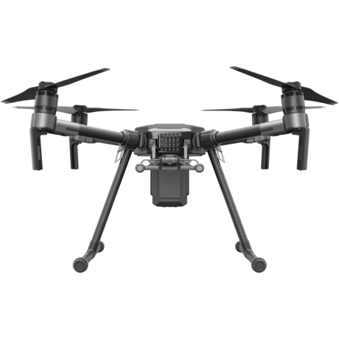
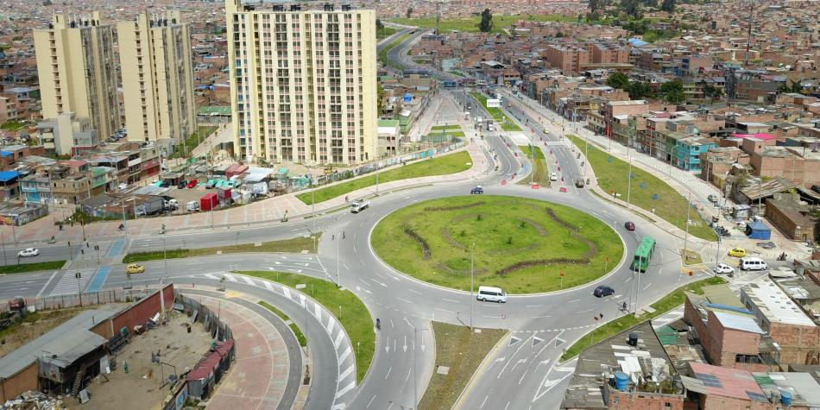

META PRODUCTO - PROGRAMA 18 “Mejor Movilidad para Todos” | PROGRAMADO CUATRIENIO | EJECUTADO CUATRIENIO | % CUATRIENIO
Diseñar e implementar el 100% de la primera fase de Detección Electrónica de Infracciones (DEI) | 100% | 91% | 91%
Contratos de apoyo en actividades propias relacionadas con semaforización, señalización, PMTs, gestión en vía, entre otros
$13.502.043.000
Transporte señalización, verificación de Planes de Manejo de Tránsito, semaforización, grupo guía
$ 3.540.000.000
DRONES
$80.000.000
Apoyo logístico y Ciempiés
$149.497.000
Nueva Regulación Semafórica

Slide 21
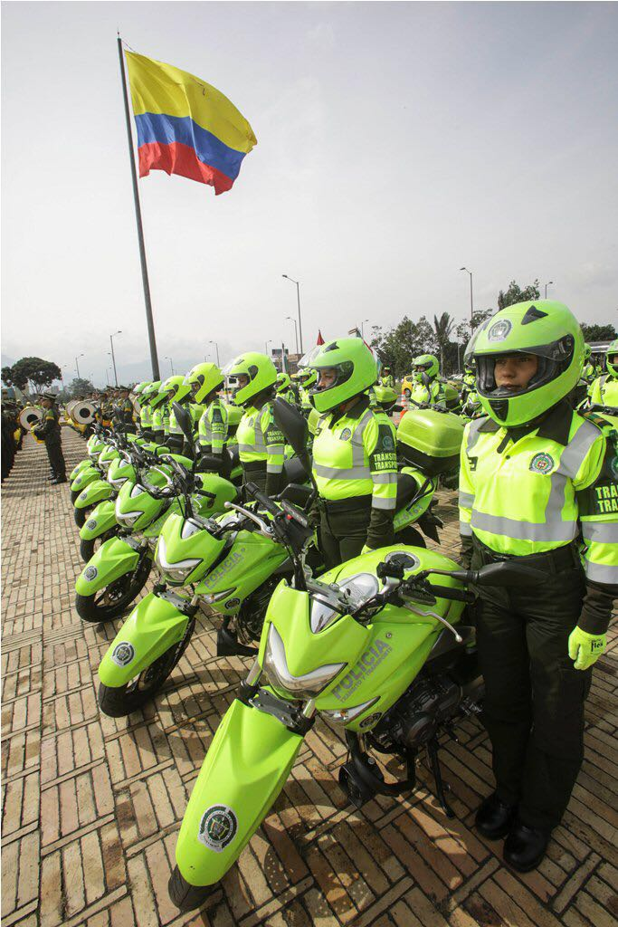
Proyecto de inversión 6219
“APOYO INSTITUCIONAL EN CONVENIO CON LA POLICIA NACIONAL”
$33.442.844.000
55%
PRESUPUESTO ASIGNADO 2019 |  | CDP´S | % DE EJEC. CDP | COMPROMISOS - RP | % DE EJEC. RP | GIROS | % GIRO RP | % GIRO APROP.
TOTAL | 21.523.534 | 19.753.796 | 91,78% | 12.984.064 | 60,32% | 10.360.116 | 79,79% | 48,13%
INVERSION | 21.522.370 | 19.752.632 | 91,78% | 12.984.064 | 60,33% | 10.360.116 | 79,79% | 48,14%
PASIVOS | 1.164 | 1.164 | 100,00% |  | 0,00% |  |  | 0,00%

Slide 22
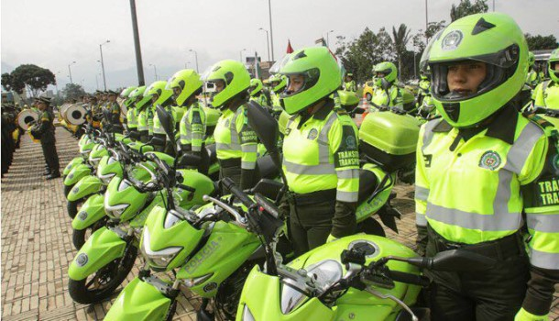
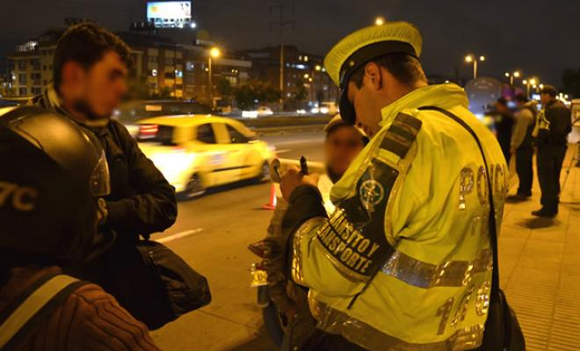
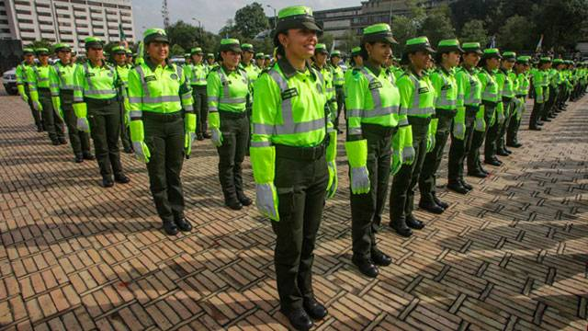
META PRODUCTO - PROGRAMA 18 “Mejor Movilidad para Todos” | PROGRAMADO CUATRIENIO | EJECUTADO CUATRIENIO | % CUATRIENIO
52 estrategias integrales de seguridad vial que incluyan Cultura Ciudadana implementadas | 52 | 52 | 100%
CONVENIO INTERADMINISTRATIVO
$11.000.000.000
Convenio
Vehículos y Motos
Dotaciones
Tecnología
Funcionamiento Policía - EMT
COMPRA
$4.447.500.000
MANTENIMIENTO Y LAVADO $2.844.934.000
COMBUSTIBLE
$ 1.700.000.000
SEGUROS
$2.000.000.000
DOTACIÓN
$3.300.000.000
ELEMENTOS DE PROTECCIÓN Y BIOSEG
$215.000.000
PERSONAL DE APOYO
$55.000.000
APOYO LOGISTICO
(Capacitación, refrigerios)
$350.000.000
MANTENIMIENTO EQUIPOS (Alcohosensores, medidores de velocidad, opacímetros, termohigrómetros)
$508.000.000
ADQUISICIÓN EQUIPOS
(cámaras y telecomunicaciones)
$5.067.000.000
SOPORTE TECNOLÓGICO
$780.000.000
FORMATOS, EMERGENCIAS, MOBILIARIO, MANT. LOCATIVO, ASEO Y CAFETERÍA, PAPELERÍA, SERV. PÚBLICOS, $1.175.410.000

Slide 23
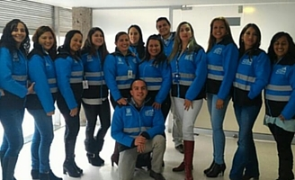
Proyecto de inversión 1044
“SERVICIOS PARA LA MOVILIDAD EFICIENTES E INCLUYENTES”
$26.916.435.000
26%
PRESUPUESTO ASIGNADO 2019 |  | CDP´S | % DE EJEC. CDP | COMPROMISOS - RP | % DE EJEC. RP | GIROS | % GIRO RP | % GIRO APROP.
TOTAL | 21.283.479 | 19.960.445 | 93,78% | 15.006.785 | 70,51% | 4.766.956 | 31,77% | 22,40%
INVERSION | 20.773.506 | 19.898.895 | 95,79% | 14.979.256 | 72,11% | 4.739.427 | 31,64% | 22,81%
PASIVOS | 509.973 | 61.550 | 12,07% | 27.529 | 5,40% | 27.529 | 100,00% | 5,40%

Slide 24
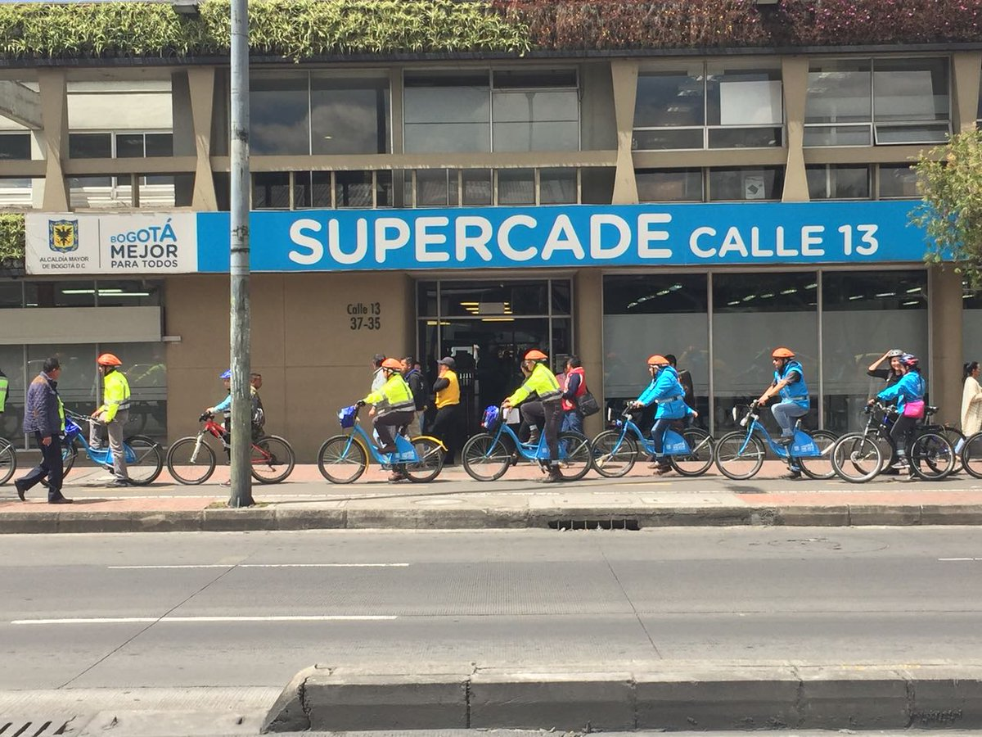
CONTRATISTAS GESTIÓN SOCIAL
$2.925.078.000
MATERIAL $430.000.000
LOGÍSTICA $50.000.000
TRANSPORTE $750.310.000
PLAN DE MEDIOS $190.000.000
META PRODUCTO – PROGRAMA 42 – “Transparencia, gestión pública y servicio a la ciudadanía” | PROGRAMADO CUATRIENIO | EJECUTADO CUATRIENIO | % CUATRIENIO
Mantener 80% de satisfacción en los servicios prestados por las entidades del sector movilidad | 80% | 90,96% | 114%
PLAN DE MOVILIDAD ACCESIBLE
$300.000.000
RUNT
$122.570.000
LINEA 195
$1.262.265.000
FORTALECIMIENTO IMAGEN CORPORATIVA
$180.000.000
COMUNICACIONES $28.214.000
PERSONAL PUNTOS DE ATENCIÓN
$6.867.984.000
TALLERES PARTICIPATIVOS PDD
$40.000.000
ADQUISICIÓN TECNOLÓGICA PARA PUNTOS DE ATENCIÓN
$170.000.000
MOBILIARIO PARA LOS PUNTOS DE CONTACTO $250.000.000
CAPACITACIÓN EN ATENCIÓN AL CIUDADANO $90.000.000
PASIVOS EXIGIBLES
$ 544.929.000
CONCESIÓN ANTERIOR PATIOS $87.585.000
VTA
$60.000.000

Slide 25
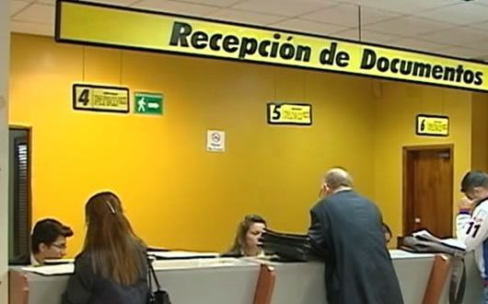
META PRODUCTO – PROGRAMA 42 – “Transparencia, gestión pública y servicio a la ciudadanía” | PROGRAMADO CUATRIENIO | EJECUTADO CUATRIENIO | % CUATRIENIO
Mantener 80% de satisfacción en los servicios prestados por las entidades del sector movilidad | 80% | 90,96% | 114%
PARQUEADEROS Y GRÚAS
TRÁMITES EN SIM
INTERVENTORÍA CONCESIÓN
$3.828.000.000
VIGILANCIA PREDIOS SDM
$3.366.000.000
INTERVENTORÍA CONCESIÓN $3.056.000.000
CERRAMIENTO PREDIOS ALO
$740.000.000
EXPERTICIO TÉCNICO DIJIN
Vehículos Abandonados
$137.500.000
MANTENIMIENTO LOCATIVO PREDIOS SDM
$1.440.000.000

Slide 26

Proyecto de inversión 7544
“FORTALECIMIENTO DE LA GESTIÓN JURÍDICA DE LA SECRETARÍA DISTRITAL DE MOVILIDAD”
$ 19.292.250.000
22%
PRESUPUESTO ASIGNADO 2019 |  | CDP´S | % DE EJEC. CDP | COMPROMISOS - RP | % DE EJEC. RP | GIROS | % GIRO RP | % GIRO APROP.
TOTAL | 15.804.311 | 13.431.950 | 84,99% | 13.262.542 | 83,92% | 4.061.196 | 30,62% | 25,70%
INVERSION | 15.732.311 | 13.431.950 | 85,38% | 13.262.542 | 84,30% | 4.061.196 | 30,62% | 25,81%
PASIVOS | 72.000 |  | 0,00% |  | 0,00% |  |  | 0,00%

Slide 27
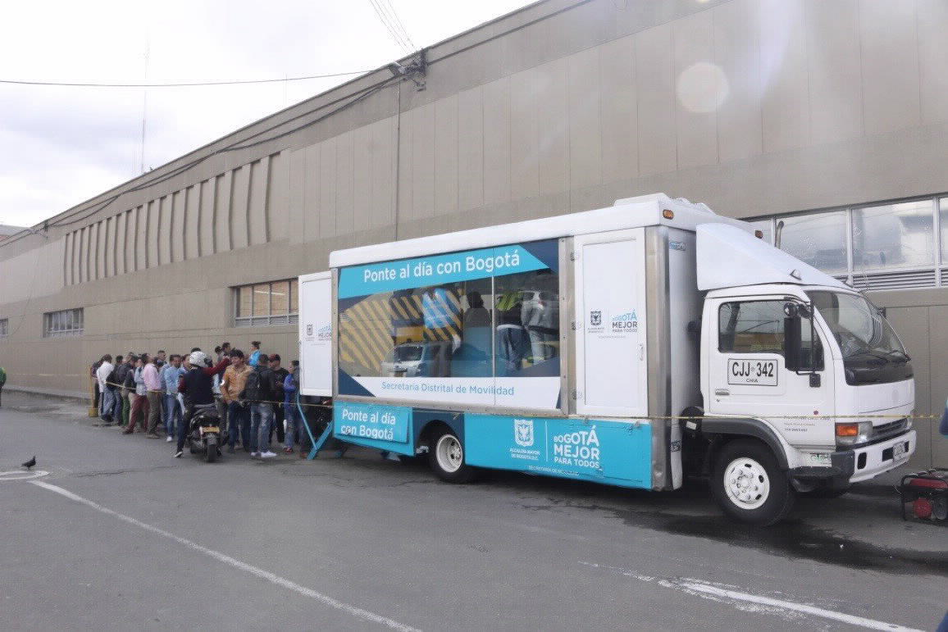
META PRODUCTO – PROGRAMA 43 “Modernización Institucional” | PROGRAMADO CUATRIENIO | EJECUTADO CUATRIENIO | % CUATRIENIO
Lograr un índice de nivel medio de desarrollo institucional en el sector movilidad | Nivel medio (Quintil 3) | Nivel alto (Quintil 5) | 88,89%*
CONTRATISTAS DEFENSA JUDICIAL
$1.435.976.000
PLAN DE MEDIOS GESTIÓN DE COBRO
$700.000.000
CENTRAL DE RIESGOS $793.681.000
CONTRATISTAS NORMATIVIDA DY CONCEPTOS
$2.997.783.000
CORRESPONDENCIA Y NOTIFICACIÓN DE COBRO
$2.028.200.000
CONTRATISTAS CONTRATACIÓN
$1.172.543.000
TRANSPORTE ESPECIAL PARA COBRO Y ACCIONES JUDICIALES
$310.000.000
CONTRATISTAS GESTIÓN DE COBRO
$6.917.157.000
SISTEMA CONTRAVENCIONAL
$2.471.000.000
RUNT
$441.000.000
AUXILIARES DE JUSTICIA Y COMUNICACIONES
$24.910.000

Slide 28
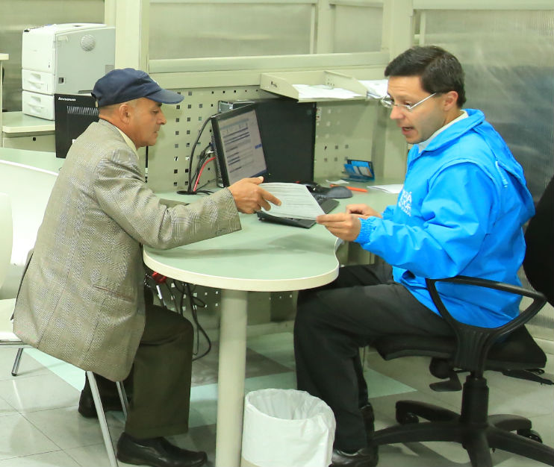
Proyecto de inversión 7545
“FORTALECIMIENTO DE LA GESTIÓN DE INVESTIGACIONES ADMINISTRATIVAS DE TRÁNSITO Y TRANSPORTE”
$ 20.979.140.000
22%
PRESUPUESTO ASIGNADO 2019 |  | CDP´S | % DE EJEC. CDP | COMPROMISOS - RP | % DE EJEC. RP | GIROS | % GIRO RP | % GIRO APROP.
TOTAL | 26.922.012 | 18.981.157 | 70,50% | 18.362.370 | 68,21% | 5.199.459 | 28,32% | 19,31%
INVERSION | 18.761.590 | 18.730.408 | 99,83% | 18.351.752 | 97,82% | 5.196.869 | 28,32% | 27,70%
PASIVOS | 8.160.422 | 250.749 | 3,07% | 10.618 | 0,13% | 2.590 | 24,39% | 0,03%

Slide 29
META PRODUCTO – PROGRAMA 42 – “Transparencia, gestión pública y servicio a la ciudadanía” | PROGRAMADO CUATRIENIO | EJECUTADO CUATRIENIO | % CUATRIENIO
Mantener 80% de satisfacción en los servicios prestados por las entidades del sector movilidad | 80% | 90,96% | 114%
CONTRATISTAS SEGUNDA INSTANCIA
$2.496.012.000
GESTIÓN CORRESPONDENCIA
$1.870.000.000
TRANSPORTE PARA CONTROL A EMPRESAS DE TRANSPORTE Y TURNO NOCHE
$655.000.000
CONTRATISTAS CONTRAVENCIONES
$6.778.836.000
RUNT
$850.000.000
SICON
$6.015.400.000
CONTRATISTAS CONTROL E INVESTIGACIONES AL TRANSPORTE PÚBLICO
$1.823.892.000
FORTALECIMIENTO IMAGEN CORPORATIVA
$200.000.000
PLAN DE MEDIOS
$290.000.000

Slide 30
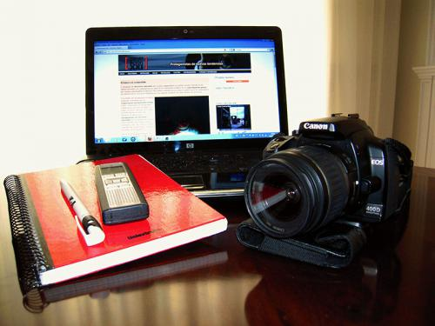

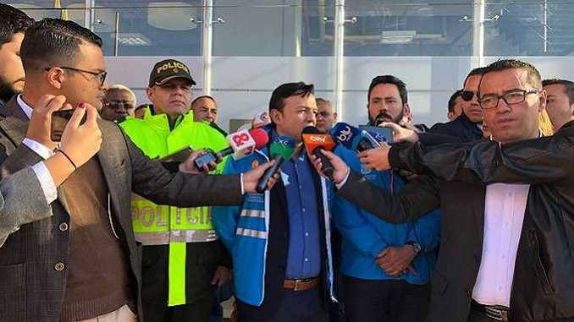

Proyecto de inversión 585
“SISTEMA DISTRITAL DE INFORMACIÓN PARA LA MOVILIDAD”
$ 3.693.309.000
21%
PRESUPUESTO ASIGNADO 2019 |  | CDP´S | % DE EJEC. CDP | COMPROMISOS - RP | % DE EJEC. RP | GIROS | % GIRO RP | % GIRO APROP.
TOTAL | 3.043.801 | 2.977.767 | 97,83% | 2.211.987 | 72,67% | 1.187.143 | 53,67% | 39,00%

Slide 31
DISEÑADORES, PERIODISTAS, COMUNICADORES $1.109.592.000
META PRODUCTO – PROGRAMA 42 – “Transparencia, gestión pública y servicio a la ciudadanía” | PROGRAMADO CUATRIENIO | EJECUTADO CUATRIENIO | % CUATRIENIO
Mantener 80% de satisfacción en los servicios prestados por las entidades del sector movilidad | 80% | 90,96% | 114%
CONVENIO SEC. CULTURA
$200.000.000
DIVULGACIÓN EN MEDIOS DE COMUNICACIÓN
$1.000.000.000
MONITOREO INFORMACIÓN DE MEDIOS
$96.000.000
MATERIAL INFORMATIVO, EDUCATIVO Y PEDAGÓGICO $500.000.000
LOGÍSTICA
$787.717.000

Slide 32

Proyecto de inversión 965
“MOVILIDAD TRANSPARENTE Y CONTRA LA CORRUPCIÓN”
$ 176.400.000
4%
PRESUPUESTO ASIGNADO 2019 |  | CDP´S | % DE EJEC. CDP | COMPROMISOS - RP | % DE EJEC. RP | GIROS | % GIRO RP | % GIRO APROP.
TOTAL | 169.258 | 169.258 | 100,00% | 126.526 | 74,75% | 32.366 | 25,58% | 19,12%

Slide 33
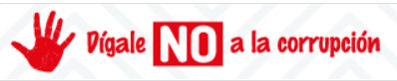
META PRODUCTO – PROGRAMA 42 – “Transparencia, gestión pública y servicio a la ciudadanía” | PROGRAMADO CUATRIENIO | EJECUTADO CUATRIENIO | % CUATRIENIO
Mantener 80% de satisfacción en los servicios prestados por las entidades del sector movilidad | 80% | 90,96% | 114%
MATERIAL INFORMATIVO, EDUCATIVO Y PEDAGÓGICO
$27.000.000
LOGÍSTICA
$27.000.000
AUDITORES CONTROL INTERNO
$122.400.000

Slide 34
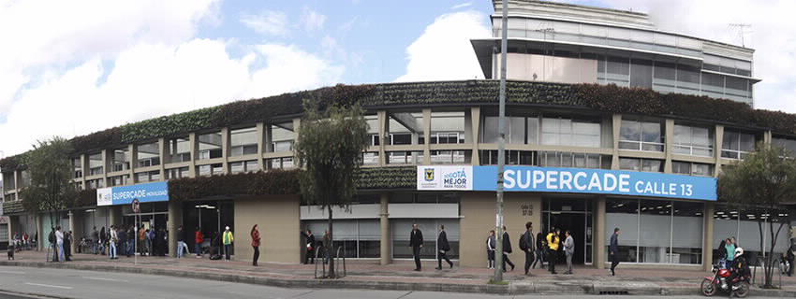
Proyecto de inversión 6094
“FORTALECIMIENTO INSTITUCIONAL”
$8.745.657.000
28%
PRESUPUESTO ASIGNADO 2019 |  | CDP´S | % DE EJEC. CDP | COMPROMISOS - RP | % DE EJEC. RP | GIROS | % GIRO RP | % GIRO APROP.
TOTAL | 12.215.887 | 10.170.876 | 83,26% | 8.318.987 | 68,10% | 2.129.190 | 25,59% | 17,43%
INVERSION | 11.965.887 | 10.083.844 | 84,27% | 8.308.123 | 69,43% | 2.118.326 | 25,50% | 17,70%
PASIVOS | 250.000 | 87.032 | 34,81% | 10.864 | 4,35% | 10.864 | 100,00% | 4,35%

Slide 35
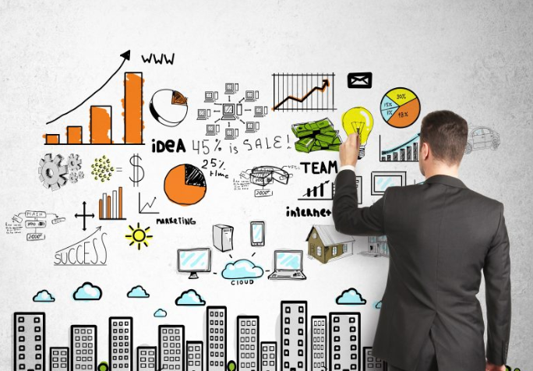
META PRODUCTO – PROGRAMA 43 “Modernización Institucional” | PROGRAMADO CUATRIENIO | EJECUTADO CUATRIENIO | % CUATRIENIO
Lograr un índice de nivel medio de desarrollo institucional en el sector movilidad | Nivel medio (Quintil 3) | Nivel alto (Quintil 5) | 88,89%*
CONTRATOS DE APOYO PARA EL DESPACHO, CORPORATIVA, TALENTO HUMANO, ADMINISTRATIVA, FINANCIERA, PLANEACIÓN, CONTROL INTERNO Y DISCIPLINARIOS
$3.795.200.000
LOGÍSTICA
$365.476.000
SIG / MIPG
$107.500.000
SERVICIOS CORPORATIVOS (ergonomía, vigilancia, mensajería, aseo y cafetería, imagen institucional, emergencias)
$1.943.837.000
TRANSPORTE ESPECIAL
$721.520.000
GESTIÓN DOCUMENTAL
(Arriendo bodega y papelería)
$985.861.000
PASIVOS EXIGIBLES
$34.109.000
MANTENIMIENTO LOCATIVO E INFRAESTRUCTURA FÍSICA
$749.845.000
GESTIÓN AMBIENTAL
$42.309.000

Slide 36
GRACIAS

